Slide 1
Система комплексного сопровождения детей с особыми образовательными потребностями
Автор : Хлуднева Анастасия Юрьевна,
старший воспитатель
МБДОУ «Д/с №22 п. Нефтяников»
Томская область, Каргасокский район
2022

Slide 2

ОБРАЗОВАТЕЛЬНАЯ ОРГАНИЗАЦИЯ (ОО)
Муз. руководитель
Воспитатель
Педагог-психолог
Учитель-логопед
Инструктор по ф/к

Slide 3
Психолого-педагогическая, медицинская и социальная помощь воспитанникам, испытывающим трудности в освоении основной общеобразовательной программы дошкольного образования, развития и социальной адаптации (ППМС-помощи)
ЗАДАЧИ:
оказание помощи детям, испытывающим трудности в усвоении ООП
участие специалистов ППМС помощи в разработке и составления индивидуальных занятий, адекватных возможностям и способностям воспитанников
содействие ребенку в решении актуальных задач развития, обучения, социализации: преодоления трудностей в обучении и воспитании, нарушений эмоционально волевой сферы, проблем взаимоотношений со сверстниками, педагогами, родителями
профилактическая работа и пропаганда здорового образа жизни среди воспитанников, педагогов, родителей (законных представителей)

Slide 4
Заведующий
Старший воспитатель
Воспитатель
Педагог-психолог;
Учитель-логопед;
Медицинская сестра (по согласованию)
Состав ППМС-помощи
*Приказ ОО о работе ППМС-помощи на учебный год

Slide 5
Формы ППМС помощи
психолого-педагогическое консультирование родителей воспитанников и педагогических работников
(*педагогом-психологом, воспитателями)
коррекционно-развивающие занятия с воспитанниками, логопедическая помощь учителем-логопедом
(*согласна положения об оказании логопедической помощи и положения о логопедическом пункте)
коррекционно-развивающие занятия, адаптационные занятия с воспитанниками психологическая помощь
(*педагогом-психологом)
ПМПк
(*согласна положения о Психолого-медико-педагогическом консилиуме)

Slide 6
Порядок ППМС-помощи
1.ПОСТУПЛЕНИЕ РЕБЕНКА В ОО
Адаптация ребенка в группе
Система оценки индивидуального развития детей в соответствии с ФГОС ДО (мониторинг развития ребенка)
2.Встреча состава ППМС-помощи с педагогами

Slide 7
3.Анализ материалов (старшим воспитателем) мониторингов и карт адаптации
4. Индивидуальная встреча с родителем (законным представителем), доведение результатов мониторинга
5. Прием заявление родителя (законного представителя)
Соглашается:
1. Регистрация заявления в журнале (*Заявление подлежит регистрации в журнале регистрации заявлений в день его поступления).
2. ПМПк (одна из форм ППМС-помощи)
Отказывается
1. Регистрация заявление (отказ) в журнале (*Заявление подлежит регистрации в журнале регистрации заявлений в день его поступления).
2. Продолжается работа по ООП ОО.

Slide 8
Заявление ППМС-помощи

Slide 9
№ п/п | Дата / № заявления | Ф.И.О. родителя (законного представителя) | Ф.И.О., дата рождения ребенка | Содержание заявления | Ф.И.О., должность специалиста, ответственного за рассмотрение заявления и срок предоставления ответа на заявление | Подпись родителя (законного представителя), получившего ответ в случае личного получения ответа/ подпись специалиста о неявке родителя (законного представителя)

Slide 10
ПМПк цель создания оптимальных условий обучения, развития, социализации и адаптации обучающихся посредством психолого-педагогического сопровождения.
Положение о ПМПк
Приказ о создании ПМПк на уч.г.
План работы на уч.г.

Slide 11
Заседания ПМПк
Внеплановые
Плановые

Slide 13
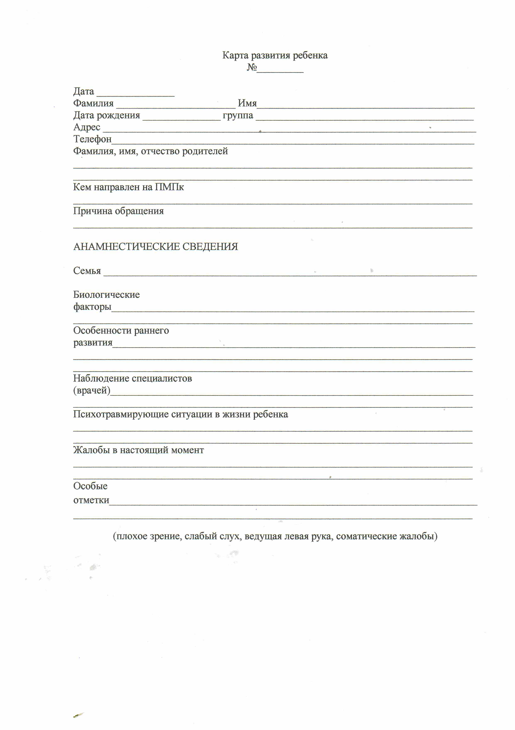
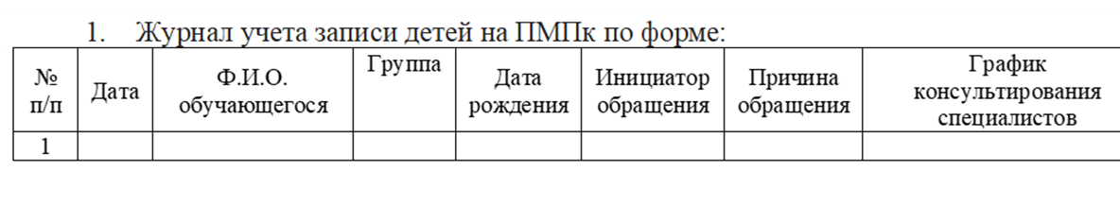

Slide 14
Учитель-логопед
Медицинская сестра
Воспитатель
Педагог-психолог
Обследование ребенка

Slide 15
Представление

Slide 16
АООП

Slide 17

Плановое заседание (встреча с родителем)

Slide 18
Регистрируется в журнале коллегиальных заключений

Slide 19
Педагог-психолог
Муз.руководитель
Учитель-логопед
РЕБЕНОК
Индивидуальный образовательный маршрут/АООП
Воспитатель
Инструктор по ф/к

Slide 20
Промежуточная диагностика
Подготовка представлений на детей
Плановое заседание

Slide 21
Результаты работы ПМПк
Положительная динамика
Сопровождение на ПМПк
Архив (*регистрация в журнале)
Отрицательная динамика
ТПМПК (фиксируется в журнале направлений на ТПМПК)
Родитель предоставляет заключение ТПМПК
Выстраивается план работы членами ПМПк

Slide 22
Спасибо за внимание!!!
Автор : Хлуднева Анастасия Юрьевна,
старший воспитатель
МБДОУ «Д/с №22 п. Нефтяников»
Тел.83825324435, e-mail: Shelma2429@mail.ru
Томская область, Каргасокский район
2022

